Slide 1
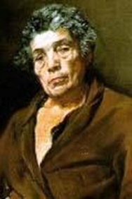




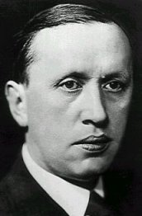


BAJKA
EZOP
Notes:
Víte, kdo způsobuje angínu, chřipku, nebo neštovice?

Slide 2

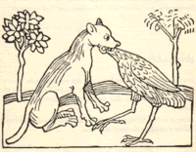

Základní pojmy
Bajka
je příběh, ve kterém zvířata jednají jako lidé.
Na chování zvířat autor ukazuje některé špatné lidské vlastnosti.

Slide 3


Nové termíny a názvy
řecký otrok
mravoučné vyprávění
Ezop
bajka
Karel Čapek

Slide 4
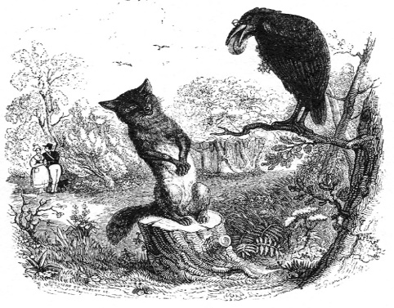
Důležité pojmy
první bajky pravděpodobně napsal už před více než 2 000 lety moudrý řecký otrok EZOP, u nás psal bajky například Karel Čapek
mravoučné vyprávění
zvířata nebo věci myslí a jednají jako lidé
prostřednictvím zvířat nebo věcí bajky odrážejí špatné vlastnosti a jednání lidí
na konci bývá obvykle mravní ponaučení

Slide 5
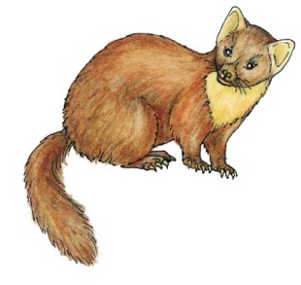
Procvičení a příklady
Zkuste říct, jakou špatnou vlastnost měl kohout.
Najděte v textu slova souznačná se slovem kohout a slepice.
Rozdělte si role: vypravěč, slepice, kohout a text sehrajte jako scénku.
O NEBEZPEČNÉM SKÁKÁNÍ DO ŘEČI
Jiří Žáček
Na dvůr statku vnikla kuna. Zezadu se plížila ke kohoutovi. Všimla si jí jedna z kvočen, ale hrůzou zakoktala:
„Ku-ku-ku-ku…“
„Jak to kvokáš,“ zasmál se kohout. „Kukáš jako kukačka!“
„Ku-ku-ku…,“ zoufale opakovala slepice.
„To je pořádek,“ žertoval kokrháč. „Ještě budu muset zavést kurzy kvokání.“
„Pozor, ku-ku-kuna!“ konečně vykoktala kvočna, ale bylo pozdě. Hladová kuna už vlekla ubohého kohouta pryč.
Ponaučení? Neskákej nikomu do řeči, možná si tím zachráníš krk!
(Mateřídouška)

Slide 6
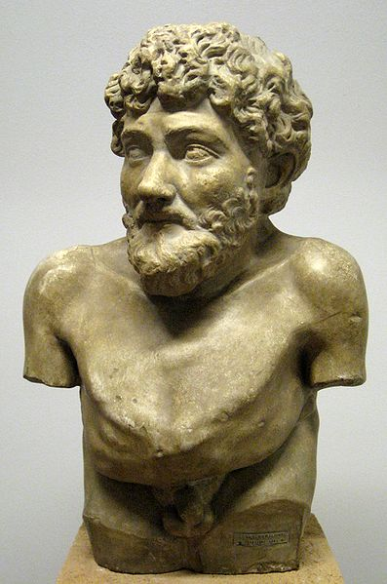
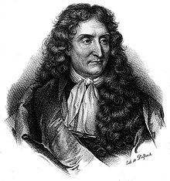
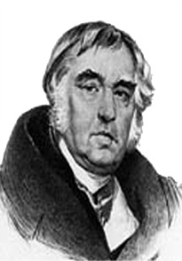
Něco navíc pro šikovné
EZOP
považován za zakladatele řecké bajky
dodnes patří k nejznámějším bajkařům
působil v Řecku asi v 6. st. př. n. l.
pocházel údajně z Malé Asie, žil v Athénách a na ostrově Samos
narodil se pravděpodobně jako otrok
po propuštění z otroctví hodně cestoval
(procestoval Řecko, Babylonii a Egypt)
bajky přednášel ústně, teprve ve 3. st. př. n. l. byly písemně zaznamenány a zpracovány
na jeho tvorbu navázali pozdější bajkaři Jean de La Fontaine
a Ivan Andrejevič Krylov

Slide 7
Test znalostí
Bajka je: popis zvířat atlas zvířat encyklopedie mravoučné vyprávění | 3. Na konci každé bajky bývá: známkování kreslení krátké ponaučení sladká odměna
V bajce myslí a jednají jako lidé: roboti učitelé zvířata a věci nikdo nemyslí | První bajky pravděpodobně napsal: Karel Čapek Ezop Ezau Jiří Žáček
Správné odpovědi:
d
c
c
b

